Slide 1
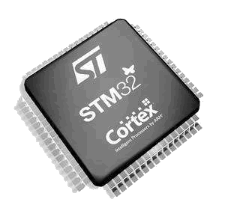

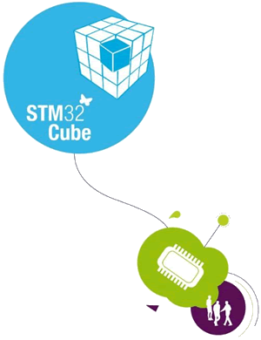
江苏信息职业技术学院
智能工程学院
5.5 直流电动机的控制

Slide 2
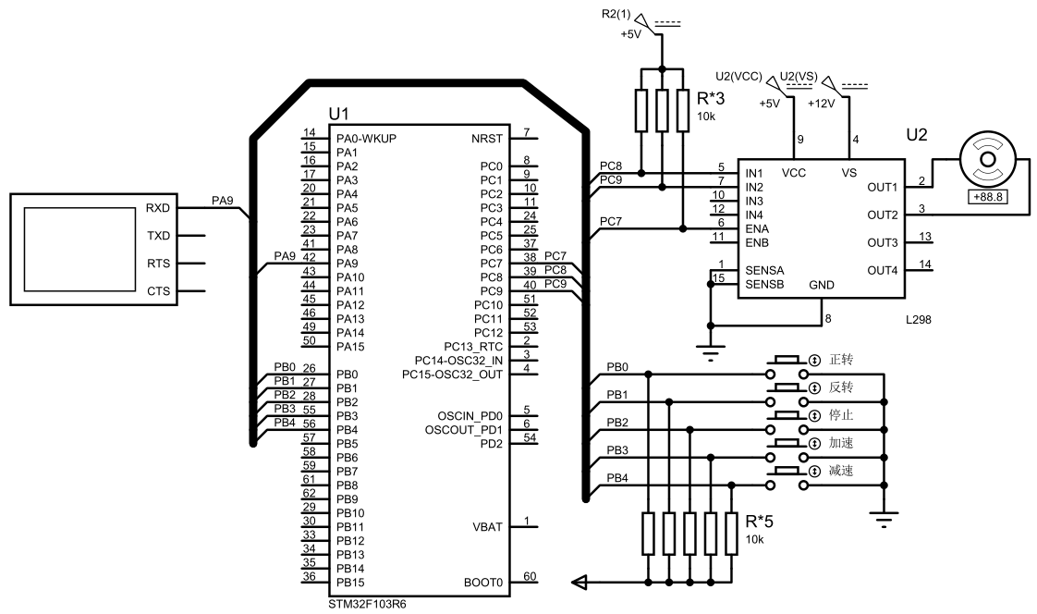

能力目标：
理解H桥电路的工作原理，掌握H桥芯片L298的使用方法，并能编写基于L298的直流电动机的STM32驱动程序。
任务要求：
仿真电路如图所示，要求通过五只按钮控制直流电动机的运行状态，五只按钮的作用分别是：电动机正转、电动机反转、电动机停止、电动机加速和电动机减速，其中电动机加速/减速实则以10%的PWM占空比为递增/递减量。

Slide 3
5.5.1 直流电动机与H桥电路
直流电动机是一种常见的动力源，在很多情况下需要用到直流电动机带动执行机构做各种复杂动作，常需要直流电机能够做正反转运动。如图所示的H桥是一种常见的直流电动机正反转控制电路。

Slide 4
正转 反转 制动

Slide 5
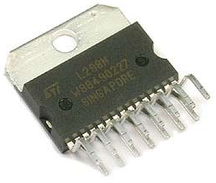
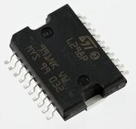
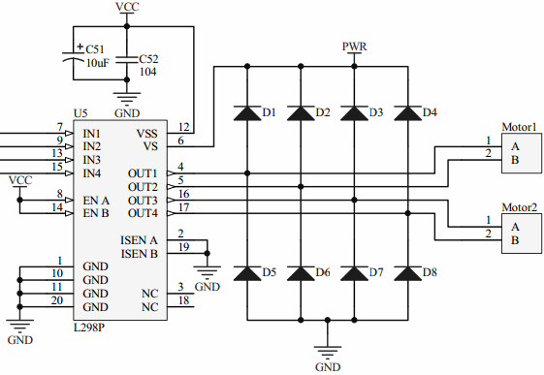
5.5.2 双H桥芯片L298
市面上有许多种H桥芯片，这里介绍其中一种——L298。L298是ST公司（意法半导体公司）出品的一种双H桥芯片，即片内集成两个独立的H桥，可同时驱动两只最高电压46V、最大电流2A直流电动机。如左下图所示为L298的两种封装形式。
如右图所示电路是L298的一种典型应用电路，控制信号为5V TTL电平，驱动电压为5V～46V，控制电路由Vss供电，驱动电路由Vs供电。

Slide 6
L298各引脚功能：
● EN A引脚为H桥A的使能引脚，当EN A接高电平时，使能H桥A，而当EN A接低电平时，禁止H桥A。实际使用中，往往将该引脚连接PWM信号用于调节H桥A控制的直流电动机的转速。
● EN B引脚为H桥B的使能引脚，功能与EN A类似，不再赘述。
● ISEN A引脚为H桥A的驱动检测引脚，用来做过流检测反馈给控制器形成闭环以稳定电机转速，具体应用可参考相关技术文档。一般不用可直接接地。
● ISEN B引脚为H桥B的驱动检测引脚，功能与ISEN A类似，不再赘述。
● IN1～IN4为两个H桥的方向控制信号输入端，其中IN1、IN2控制H桥A，IN3、IN4控制H桥B，具体如下表所示。
（ H表示高电平，L表示低电平；
Motor1表示H桥A控制的直流电动机，Motor2表示H桥B控制的直流电动机。）
IN1 | IN2 | Motor1状态 | IN3 | IN4 | Motor2状态
L | L | 停止 | L | L | 停止
L | H | 正转 | L | H | 正转
H | L | 反转 | H | L | 反转
H | H | 停止 | H | H | 停止

Slide 7
● OUT1～OUT4为两个H桥的输出端，用来连接两只直流电动机。其中OUT1、OUT2用来连接Motor1，OUT3、OUT4用来连接Motor2。
电路中的8只整流二极管作用是防止电动机转向改变时产生的冲击电流打坏L298芯片，仿真无需考虑这个问题。
值得注意的是，L298的控制电路的工作电压是5V，而STM32的工作电压只有3.3V，为了让L298能正确识别STM32发出的控制信号，采用实物验证时，务必①选择具备“FT”特性的GPIO引脚，并②将引脚设为开漏模式并外接上拉电阻到5V电源正极。

Slide 8
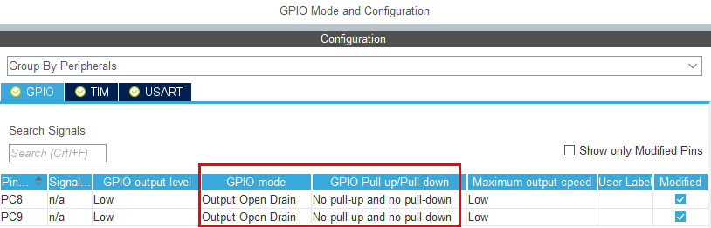
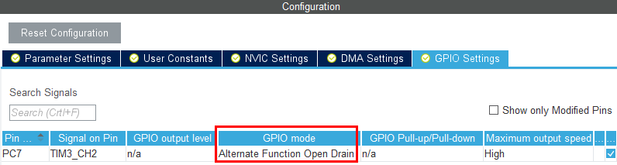
5.5.3 任务程序的编写
首先是工程的图形化配置，包括串口的设置、外部中断的设置、PWM输出的设置及GPIO的设置，其中GPIO选择具备“FT”特性的PC8、PC9，均设为开漏模式，如下图所示。
PWM输出的设置请参考任务4.5，但需要进一步修改PWM输出引脚PC7为开漏模式，如所示。

Slide 9
图形化配置完成后，一键生成初始化代码后进入编程界面接着完成代码的编写。
（现场操作演示…）
技能训练：
尝试以L298的通道2驱动一直直流电动机，其他要求不变。

Slide 10
To be continued...

